Slide 1
NARODOWE ŚWIĘTO NIEPODLEGŁOŚCI

Slide 2
Przed nami szczególny dzień - 11 listopada.
Polacy świętują rocznicę odzyskania
niepodległości swojej Ojczyzny.
Ta prezentacja poświęcona jest właśnie temu
wydarzeniu.

Slide 3
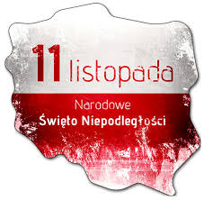
„11 Listopada”
W historii Polski tak się składa,
był kiedyś ponad wiek niewoli.
Jedenastego Listopada
nasz kraj z niewoli się wyzwolił.
I wtedy myśl powstała taka,
by przez szacunek dla przeszłości ten dzień na zawsze dla Polaka,
pozostał Dniem Niepodległości.

Slide 4
Dla Polaków dzień 11 listopada 1918r. był dniem triumfu. Po 123 latach niewoli Polska odzyskała niepodległość. 11 Listopada jest symbolem miłości Ojczyzny, walki o wolność, symbolem wiary i zwycięstwa.

Slide 5
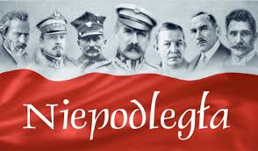
Dzisiaj wielka jest rocznica Jedenasty Listopada!
Tym, co zmarli za Ojczyznę
hołd wdzięczności Polska składa.
Im to bowiem zawdzięczamy
wolność - polską mowę w szkole,
to, że tylko z ksiąg historii
poznajemy dziś niewolę.
Uroczyście biją dzwony,
w mieście flagi rozwinięto…
i me serce się raduje,
że obchodzę Polski święto.

Slide 6
Na przestrzeni kilku pokoleń Polska nie istniała, ponieważ sąsiednie mocarstwa postanowiły nazwę „Polska” wymazać z historycznych dokumentów.
Nasza narodowa tragedia rozpoczęła się w 1772 roku. Rosja, Prusy i Austria dokonały pierwszego rozbioru Polski, pozbawiając Polaków Ojczyzny. Przez te lata niewoli zaborcy próbowali narzucić Polakom swoją kulturę, język, obyczaje i religię. Dzięki patriotycznemu sercu naszych pradziadów najcenniejsze wartości zostały uratowane.

Slide 7
Po dwóch pierwszych rozbiorach w roku 1772 i 1793 Polacy czynili ogromne wysiłki, aby przywrócić Ojczyźnie wolność.
W 1794 roku wybuchło Powstanie Kościuszkowskie, które upadło pod ciosami wojsk trzech zaborców. Nawet waleczność kosynierów nie mogła przesądzić o jego zwycięstwie. W 1795r. Polska przestała istnieć na mapie Europy.

Slide 8
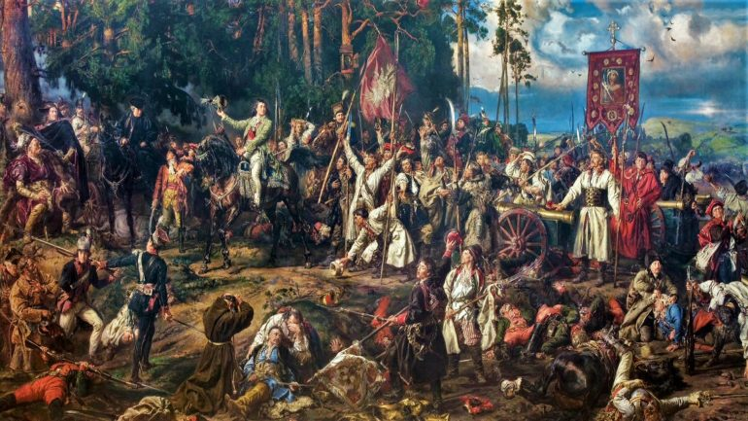
Kościuszko pod Racławicami

Slide 9
Polska jednak nie zginęła. Polacy nie poddali się i nie mogąc walczyć na miejscu, emigrowali za granicę, do Włoch. U boku Napoleona Bonapartego tworzyli Legiony Polskie pod wodzą Jana Henryka Dąbrowskiego.

Slide 10
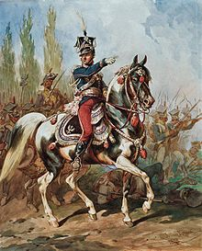
Gen. Jan Henryk Dąbrowski na czele Legionów

Slide 11
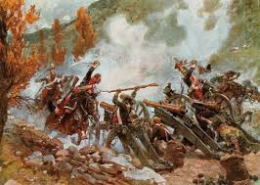
Synkowie moi, poszedłem w bój,
Jako wasz dziadek i ojciec mój –
Szukając drogi przez krew i blizny
Do naszej wolnej Ojczyzny.

Slide 12
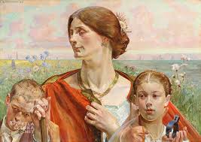
Synkowie moi, da nam to Bóg,
że spadną wreszcie kajdany z nóg,
I nim wy męskich dojdziecie sił,
Jawą się stanie, co pradziad śnił,
Szczęściem zakwitnie, krwią wieków żyzny
Łan naszej wolnej Ojczyzny!

Slide 13
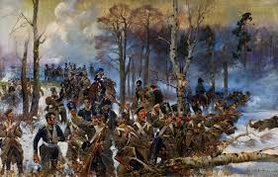
W 1830 roku wybuchło Powstanie Listopadowe krwawo tłumione przez zaborcę.

Slide 14
Jeszcze raz naród zerwał się do boju w 1863 roku w Powstaniu Styczniowym, które wybuchło w nocy z 22 na 23 stycznia 1863 roku. W styczniowe mroźne dni wychodzili z domu Polacy, często młodzi chłopcy, szli w lasy do oddziałów partyzanckich, by walczyć o wolność.

Slide 15
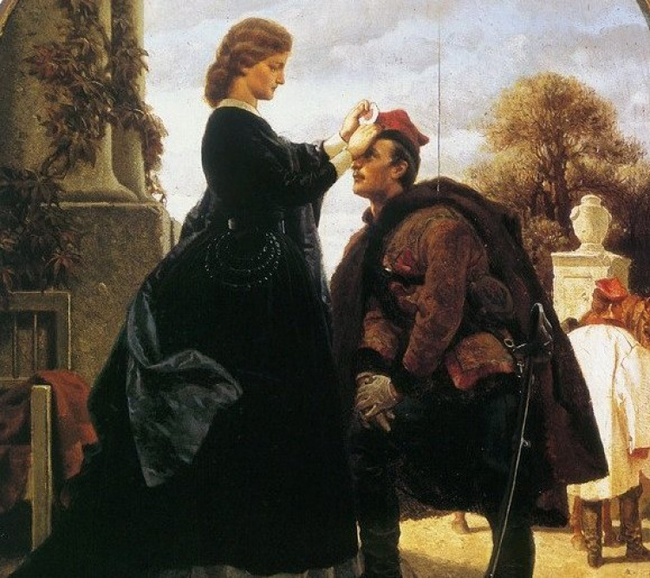
Pożegnanie powstańca /obraz Artura Grottgera/

Slide 16
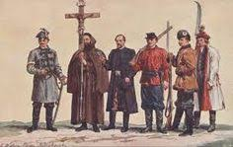
To było w styczniu,
w dzień dwudziesty drugi,
Powstał Naród w całym kraju
jak szeroki, długi.
Lud wypędzać chciał Moskala
z swej rodzinnej ziemi.
Niech ojczyzny nam nie kala
przez mongolskie plemię.
Szli panowie, szedł lud miejski
w krwawy bój, w męczeństwo.
Szli duchowni i chłop wiejski,
wierzyli w zwycięstwo.

Slide 17
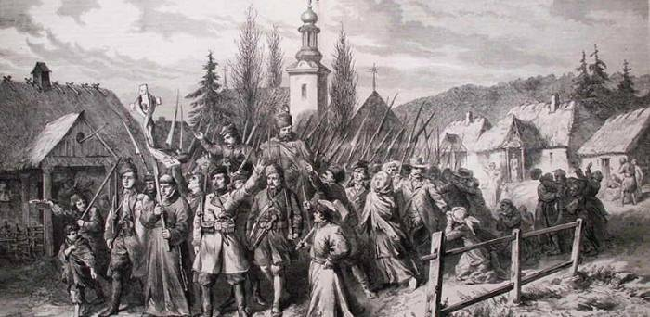
Hej strzelcy wraz, nad nami orzeł biały
A przeciw nam śmiertelny stoi wróg,
Niech z naszych strzelb piorunie zagrzmią strzały,
A lotem kul kieruje Bóg.

Slide 18
W 1914 roku wybuchła I wojna światowa. Państwa, które dokonały rozbiorów Polski, teraz zaczęły walczyć przeciwko sobie. We wrogich sobie armiach musieli walczyć Polacy. W ich sercach na nowo ożyła nadzieja i wiara, że walka ta przyniesie Polsce niepodległość.

Slide 19
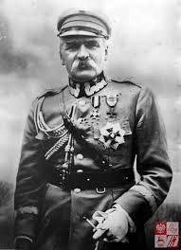
Na czele ruchu
niepodległościowego
stanął Józef Piłsudski.
To on stworzył „Legiony”
i poprowadził je do walki.

Slide 20
Pierwsza wojna światowa zakończyła się klęskąNiemiec i Austrii oraz rewolucją w Rosji. To właśnie dzięki tym wydarzeniom i walce Polaków o wolność naszego kraju – 11 listopada 1918 roku powstało Niepodległe Państwo Polskie.

Slide 21
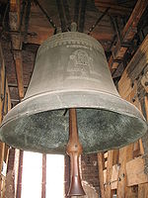
Bijcie dzwony, nieście w świat wieść!
Polska wolna, Polska wolna!
A my winniśmy cześć tym,
co dla naszej Ojczyzny ginęli i cierpieli dla niej,
a ona rozkwitła nowa, wspaniała!
Wolność zapukała do okien razem z wesołą ułańską piosenką.

Slide 22
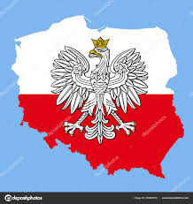
Ojczyzna wolna, znowu wolna!
Tak bije serce, huczą skronie!
A Biały Orzeł w słońcu kwiatów przyleciał, by go ująć w dłonie.
Zawsze był z nami - ptak wspaniały,
Choć czasem ktoś odszedł daleko...
Bronił tej ziemi, bo ją kochał
sercem pokoleń już od wieków.

Slide 23
Nie zapomnijmy w tym szczególnym dniu wywiesić flagi, która jest naszym narodowym symbolem, naszą dumą i symbolem naszej państwowości. Zachęcamy do patriotycznego przeżywania tego ważnego dla nas, Polaków, Święta.

Slide 24
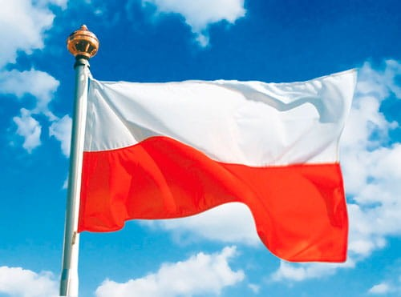

Slide 25
Autor prezentacji Dominik Kołodziej klasa VII b

